Slide 1
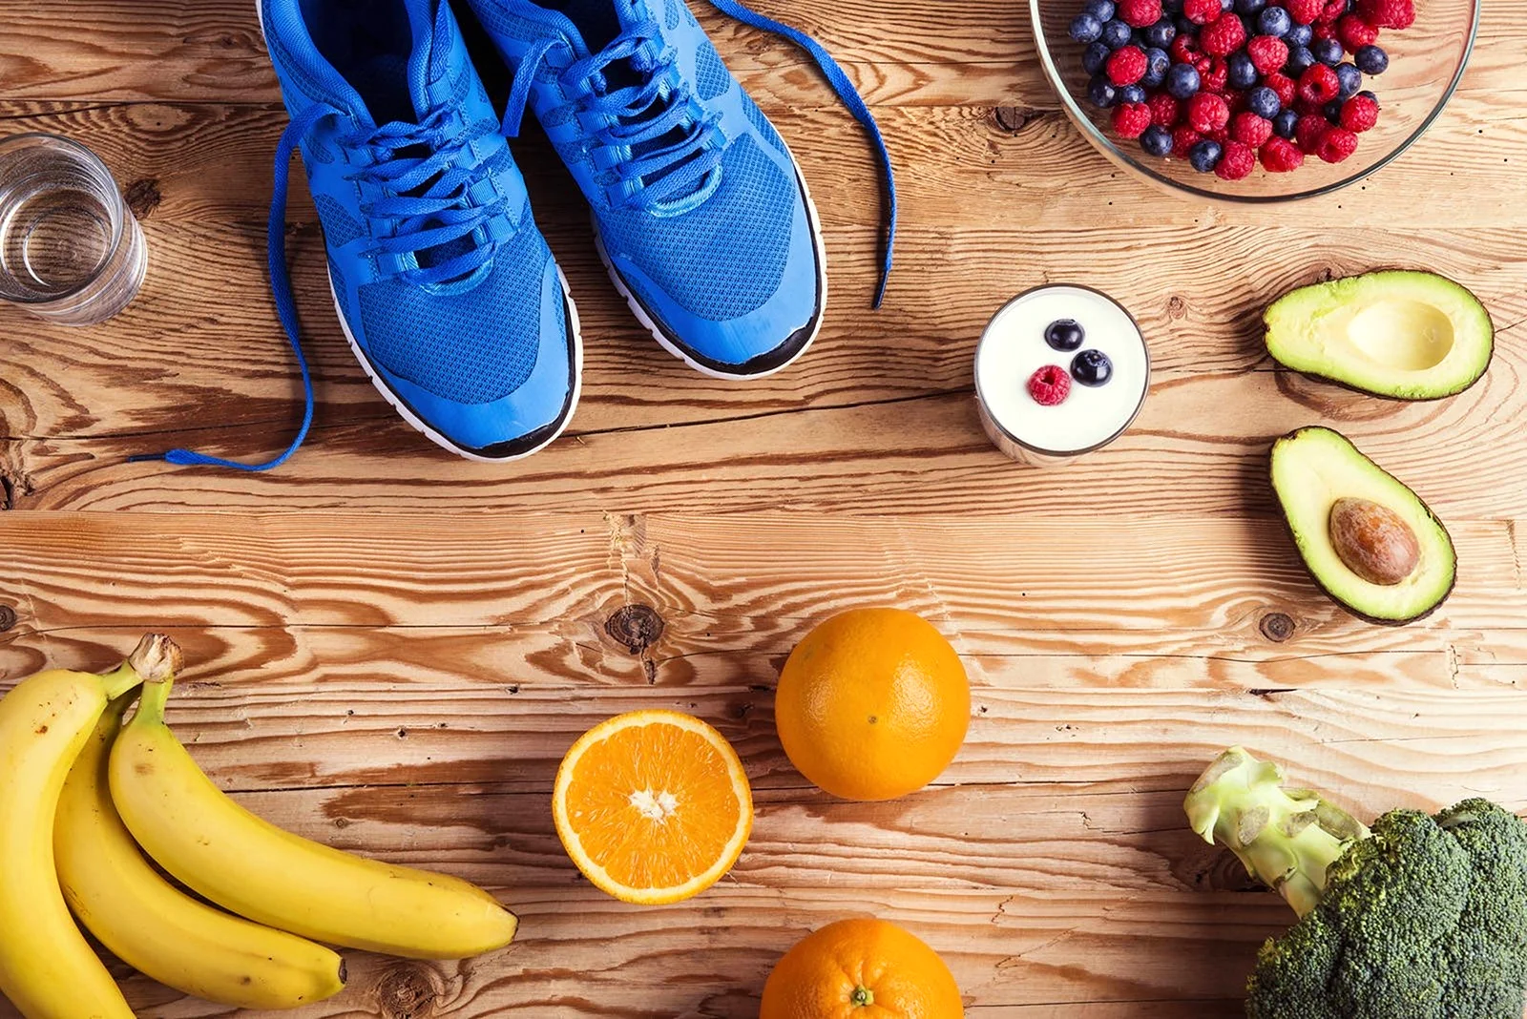
З
О
Ж
студент группы CS-13-24
by L1monch1k

Slide 2
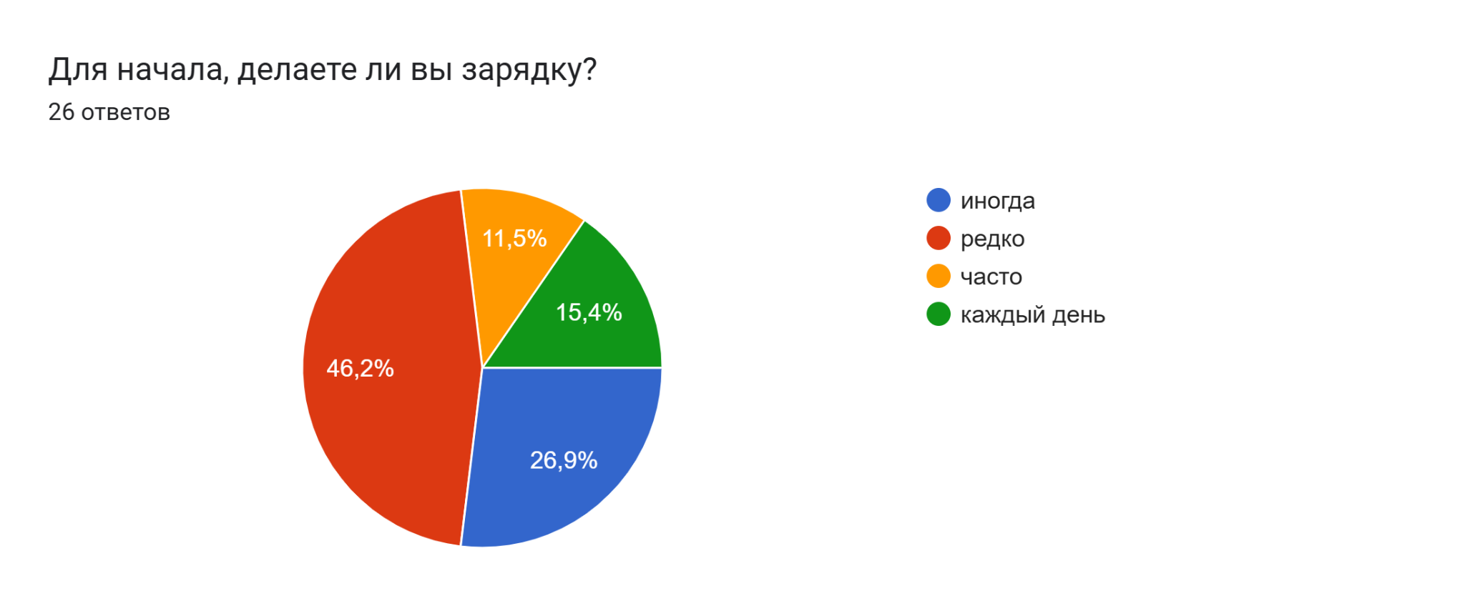
1)Судя по результатам, большинство из ответчиков ведут здоровый образ жизни

Slide 3
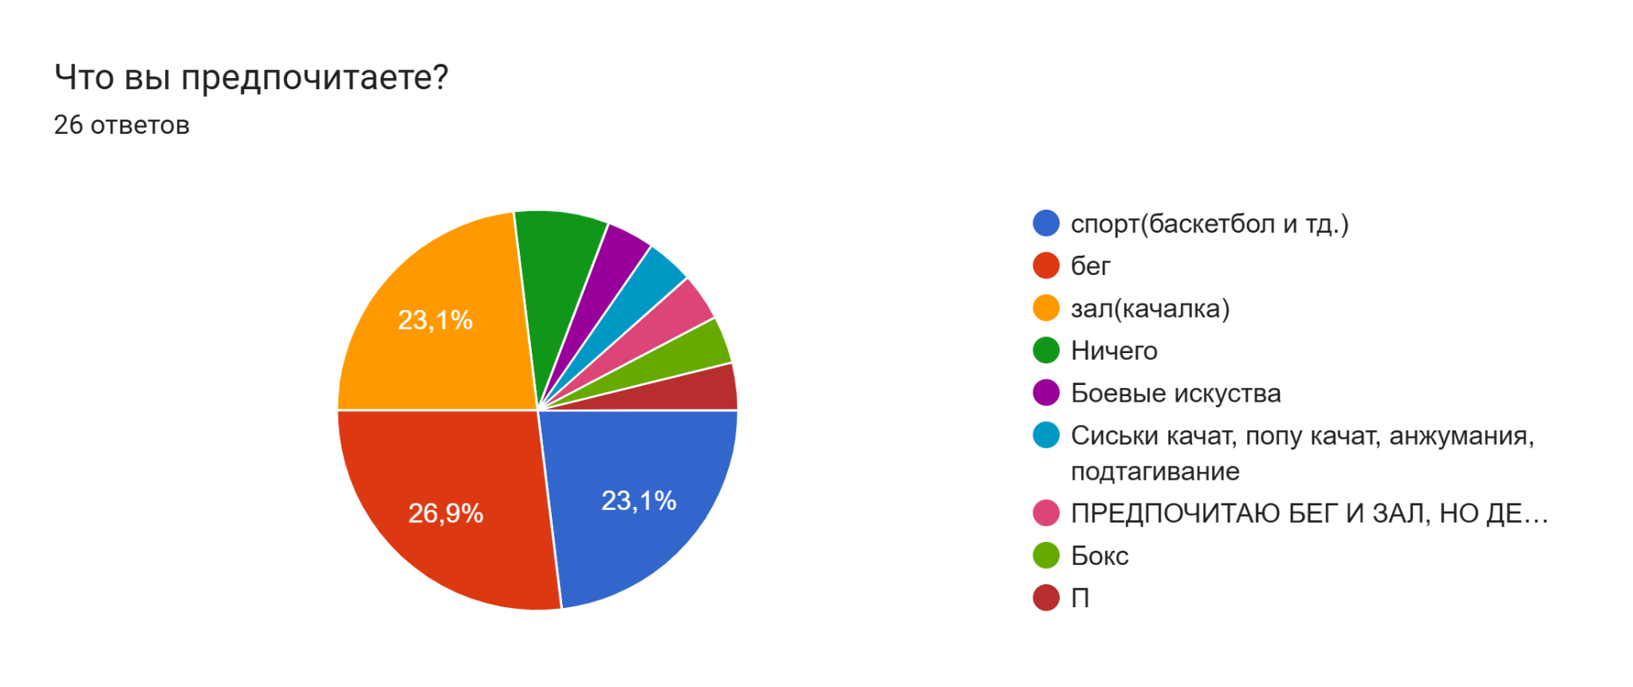
2)Глядя на ответы, большинство-спортивные люди

Slide 4
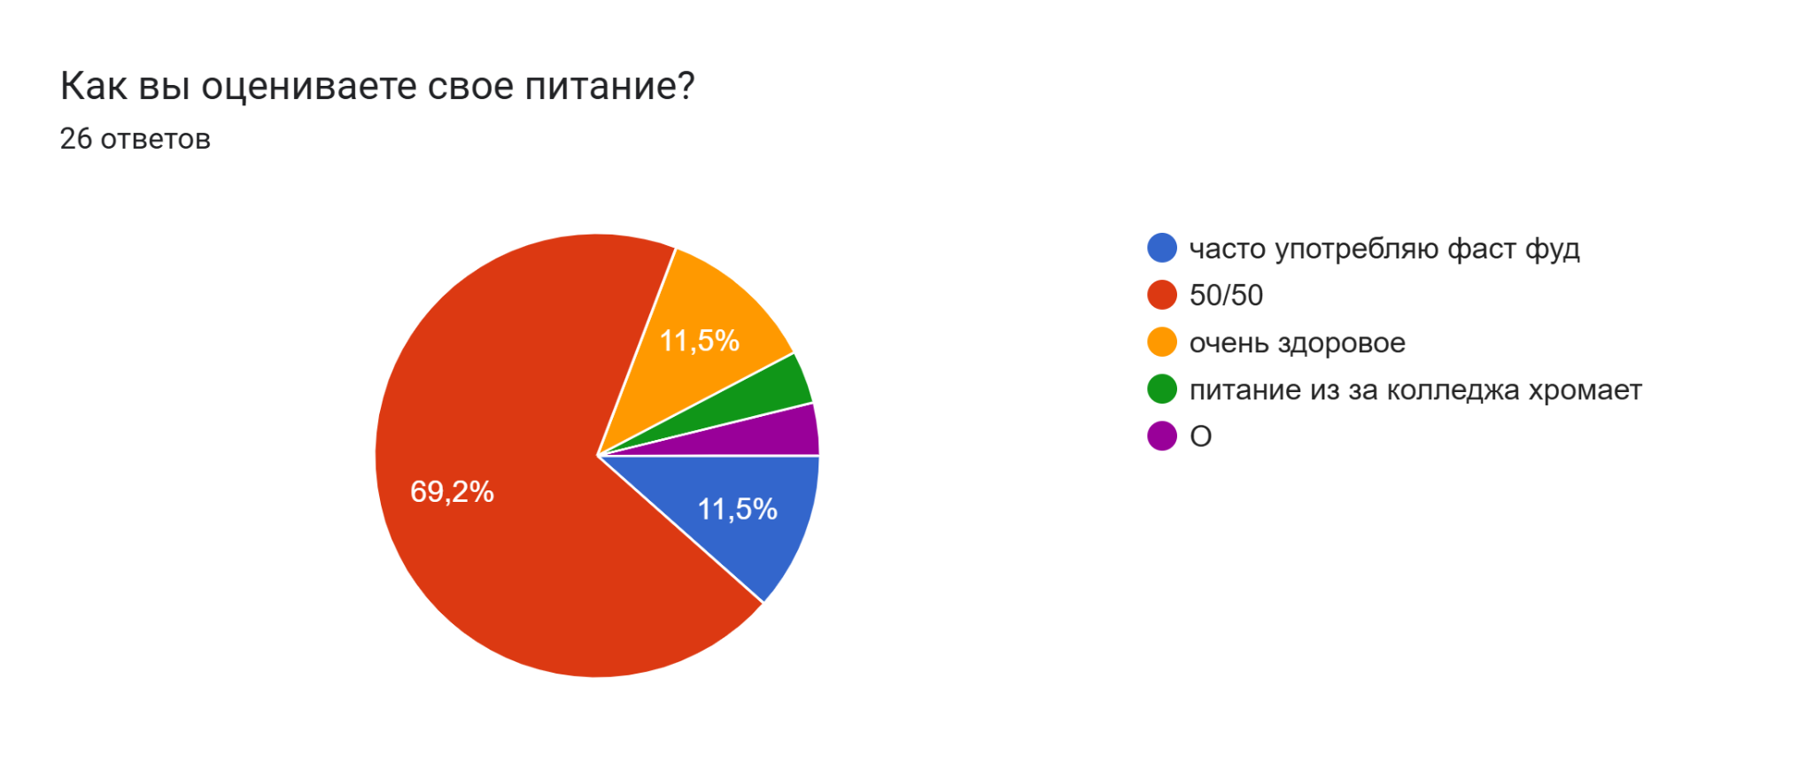
3)Большая часть не уверены что ведут ЗОЖ

Slide 5
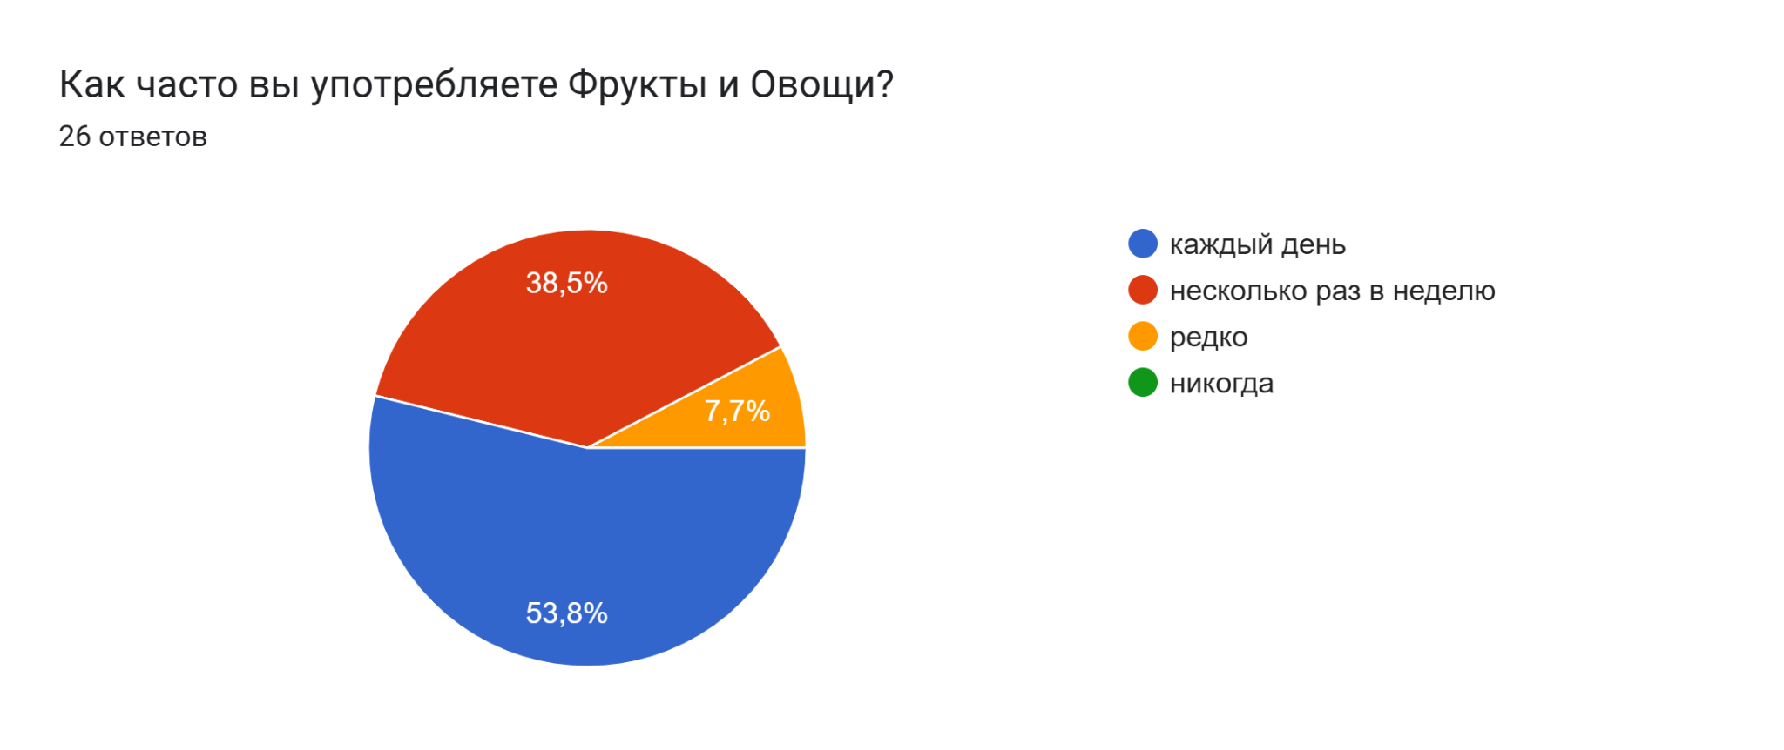
4)14 человек каждый день питаются полезными продуктами

Slide 6
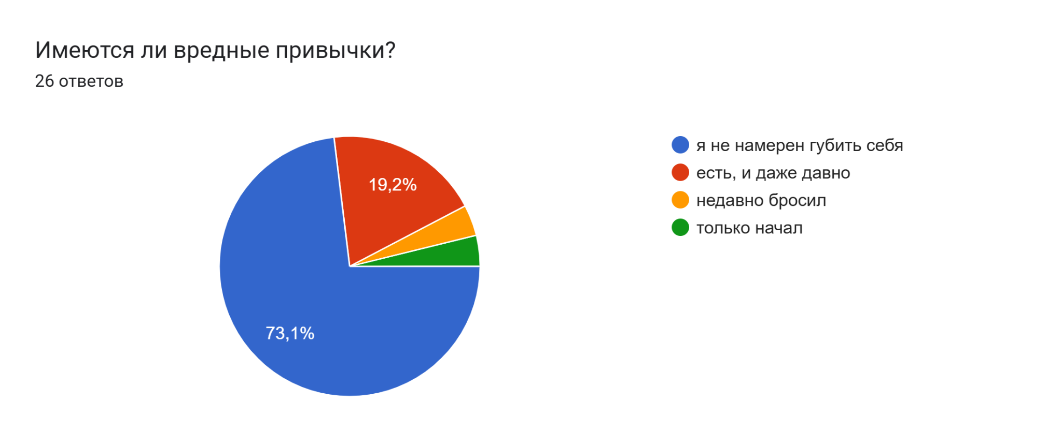
5)Б.ч.(а именно 19ч.) не имеют вредные привычки

Slide 7
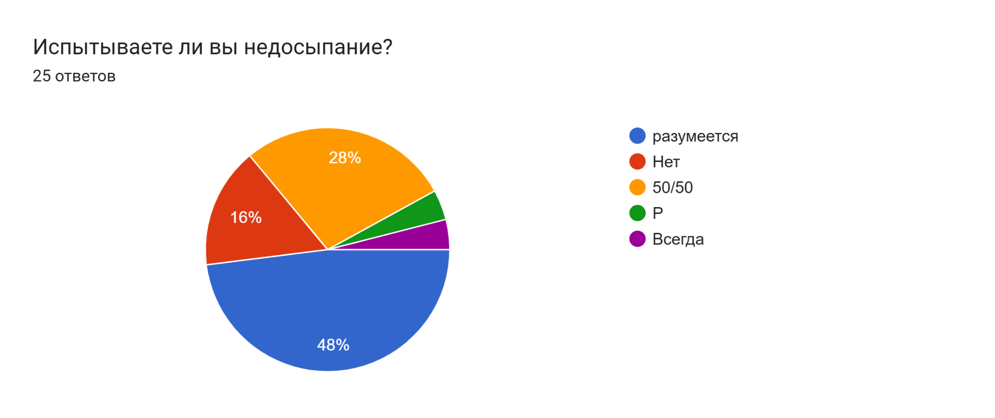
6)Глядя на диаграмму почти все не высыпаются

Slide 8
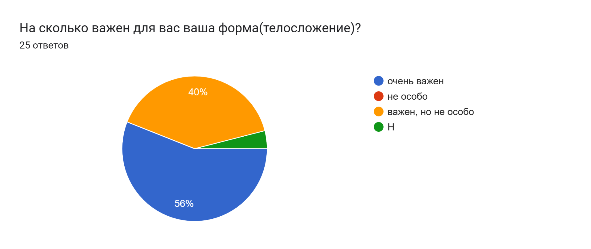
7)56%(14ч.) людей заботятся о телосложении

Slide 9
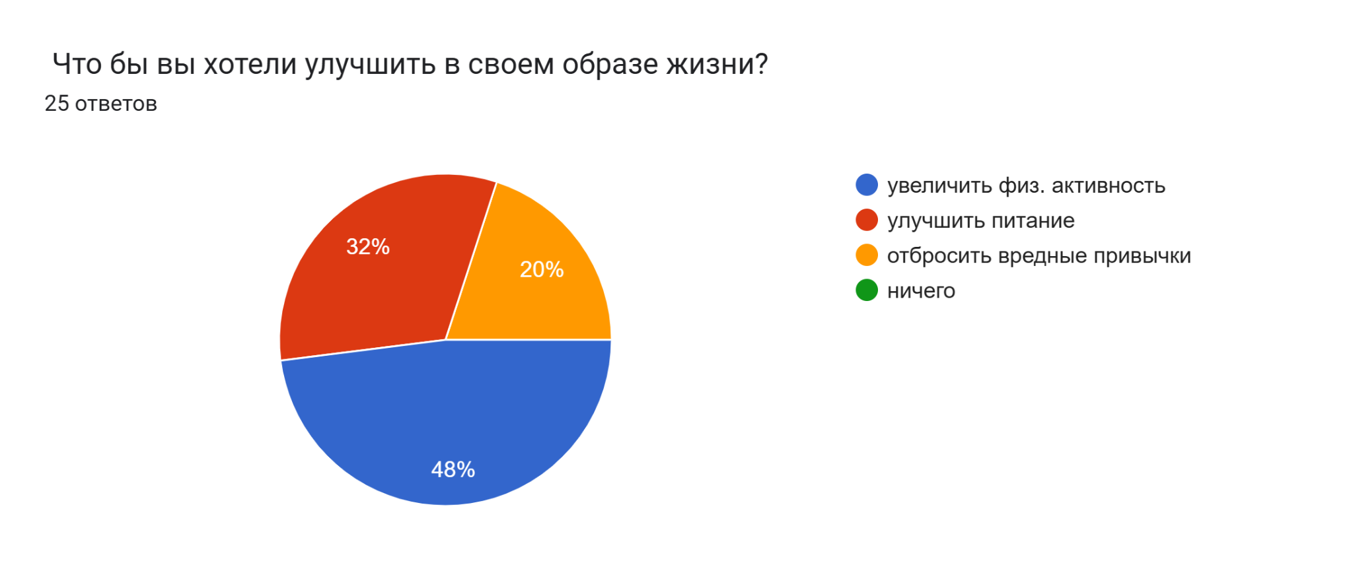
8)Подавляющая часть стремятся увеличить физ.актив.

Slide 10
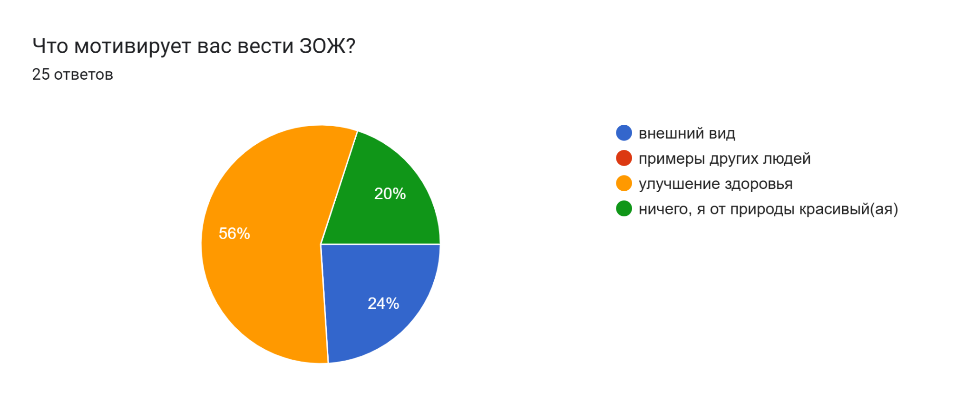
9)Ответчики стремятся улучшить свое здоровье

Slide 11
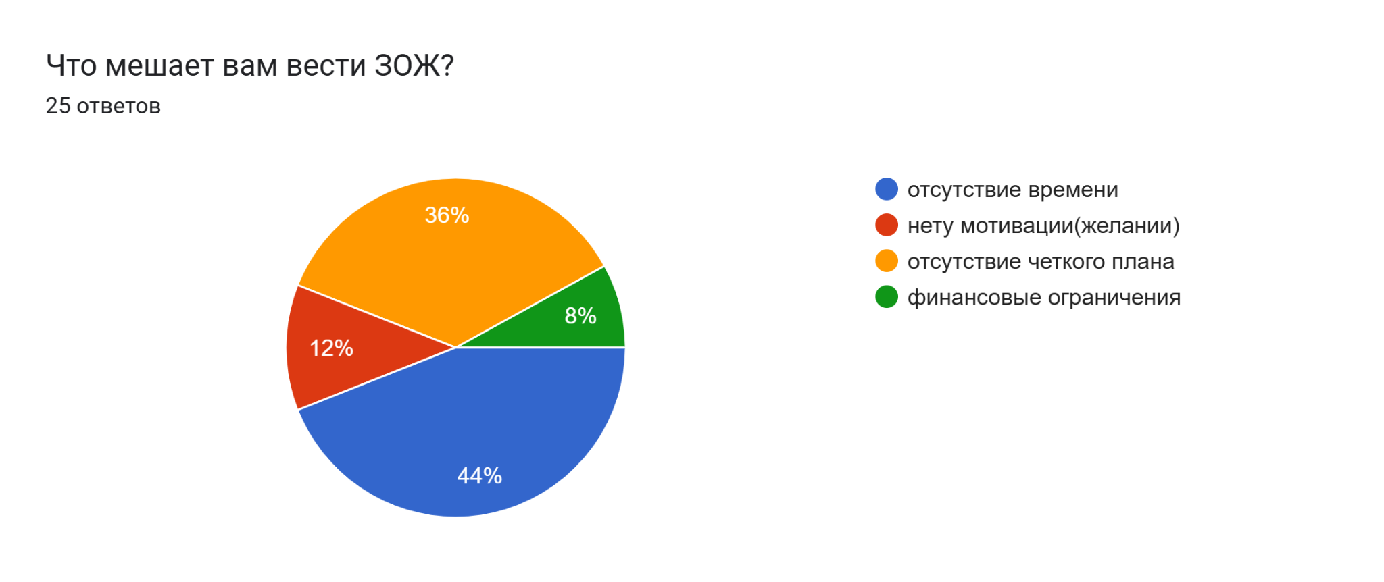
10)Отмазки:нету времени, нету четкого плана

